Slide 1
青岛版数学六年级上册复习课
小手艺展示
分数乘法
WWW.PPT818.COM

Slide 2
分数乘整数

Slide 3
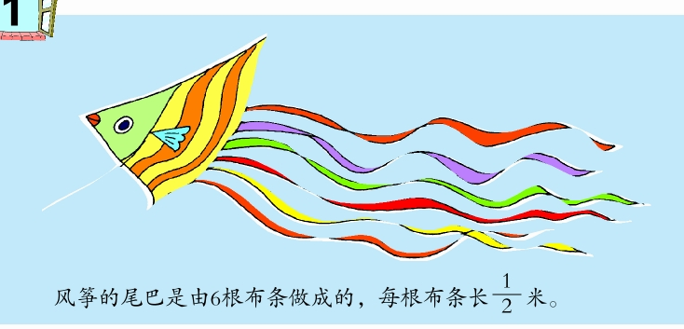

Slide 4
1.
2.
=
3
=
3
1×6
=
=
=
3(米)
2
=3
1
(米)
1

Slide 5
分数和整数相乘可以怎样计算？
分数与整数相乘，要用分数的分子与整数相乘，分母不变。计算时，能约分的可以先约分，再算出结果。

Slide 6
火眼金睛：下面的计算对吗？
1
×
× 3 =
=
3
3
1
× 2 =
× 2 =

Slide 7
你会计算下面各题吗？
10×
一辆汽车每分行驶 千米,平均每小时行驶多少千米?
×
9
18
×

Slide 8
做一个中国结用 米彩绳，小英做了6个，一共用彩绳多少米？
3
4
一个正方形的边长是 米，它的周长是多少?

Slide 9
分数乘分数

Slide 11
求2小时能织多少米，也就是求
的2倍是多少。（也就是求2个 是多少。）
1
4
米
1
4
1
4
1
4
算式： ×2
2小时能织多少米？
求 小时能织多少米，也就是求
的 是多少。
1
2
1
4
小时能
织多少米？
1
2
1
2
算式：
1
4
×
1
2
求 小时能织多少米，也就是求
的 是多少。
2
3
1
4
小时能
织多少米？
2
3
2
3
算式：
1
4
×
2
3
一个数与分数相乘，可以看作求这个数的几分之几是多少。

Slide 12
怎样计算 × 和 × 呢？
1
4
1
2
1
4
2
3
1
4
的
1
2
1
8
1
4
× =
1
2
1
8
1
4
的
2
3
2
12
=
1
4
× =
1
6
2
3
2
12

Slide 13
分数和整数相乘可以怎样计算？
分子和分子相乘的积作分子，分母和分母相乘的积作分母。计算时能约分的要约分，结果要化成最简分数

Slide 14
一个数乘整数就是求这个数的几倍是多少;
一个数乘分数,就是求这个数的几分之几是多少；
“一个数”可以是整数或小数或分数。
Notes:
14

Slide 15
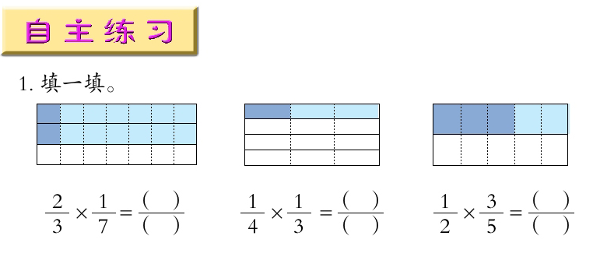

Slide 16
解决“求一个数的几分之几是多少”的实际问题

Slide 17
根据条件，找出单位“1”，并把数量关系补充完整。
1 10
（1）男职工人数是女职工人数的
1 10
女职工
（ ）的人数× =（ ）的人数
男职工
7 9
（2）实际用煤量是原计划用煤量的
7 9
原计划
实际
（ ）用煤量× =（ ）用煤量

Slide 19
一班共做泥塑作品15件，其中男生做了
总数的 。一班男生做了多少件？
3 5
（1）找关键句，确定单位“1”。
（2）画图分析。
15件
男生？件
3 5
求男生做了多少件，就是求15的 是多少，用乘法计算。
（3）列式解答。

Slide 20
5 6
二班男生制作了12件，女生做的是男生的
二班女生做了多少件？
（1）找关键句，确定单位“1”。
12件
（2）画图分析。
男生：
？件
女生：
5 6
求二班女生做了多少件，就是求12的 是多少。
（3）列式解答。
5 6

Slide 21
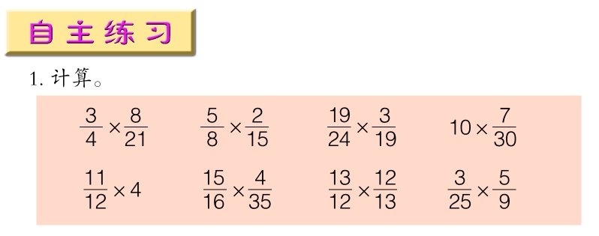

Slide 25
分数连乘

Slide 26
装一个红沙包需要60克玉米。装一个绿沙包所需的玉米是红沙包的 。装一个黄沙包所需的玉米是绿沙包的 。
3 4
7 9
装一个黄沙包需要多少克玉米？
60克
红沙包：
( )克
绿沙包：
?克
黄沙包：
列式 60× ×

Slide 28
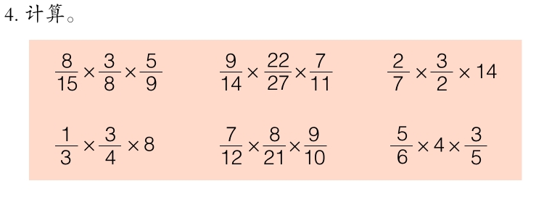

Slide 29
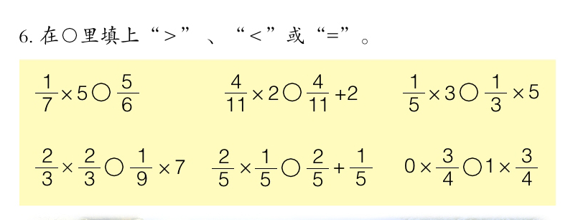

Slide 32
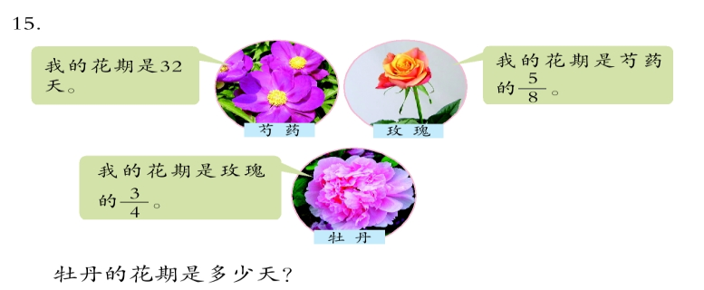

Slide 33
相关链接
倒数

Slide 34
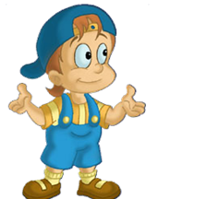
口算天天练
1
1
1
1
1
1
1
1

Slide 35
经过刚才的计算，你发现了什么？
乘积是1的两个数
互为倒数
乘积
1
互为

Slide 36
思考：
1的倒数是多少？
1的倒数是1。
0有倒数吗？
0没有倒数。

Slide 37
如何求一个数的倒数？
求一个数(0除外)的倒数，只要把这个数的分子、分母调换位置。

